Slide 1




Nhớ đồng
Tố Hữu

Slide 2















Khởi động

Slide 3

“Vùng đất hoặc con người nào đã để lại trong em ấn tượng sâu đậm”?

Slide 4
Hình thành kiến thức mới

Slide 5



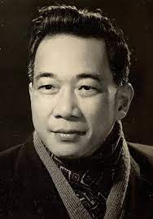
I
1. Tác giả
Tìm
hiểu
chung
- Tố Hữu (1920 – 2002), tên khai sinh là Nguyễn Kim Thành.
- Thời thơ ấu: Sinh ra và lớn lên trong gia đình Nho học ở Huế, vùng đất cố đô thơ mộng còn lưu giữ nhiều nét văn hóa dân gian.
- Thời thanh niên: Sớm giác ngộ cách mạng, hăng say hoạt động và đấu tranh cách mạng, trải qua nhiều lần tù ngục.

Slide 6
I
1. Tác giả
Tìm
hiểu
chung
Nghệ thuật thơ Tố Hữu thể hiện ở phong cách trữ tình chính trị, đậm đà tính dân tộc.

Slide 7
I
2. Tác phẩm
Tìm
hiểu
chung
Bài thơ nằm trong phần Xiềng xích của tập thơ Từ ấy.
Bài thơ được viết chính thức vào tháng 7 – 1939.
a
Xuất xứ
b
Thể loại
thơ bảy chữ

Slide 8
I
2. Tác phẩm
Tìm
hiểu
chung
c. Phương thức biểu đạt chính: Biểu cảm
d. Bố cục: 3 phần
- Phần 1 (Từ đầu đến thiệt thà): Nỗi nhớ da diết cuộc sống bên ngoài nhà tù.
- Phần 2 (Tiếp theo đến ngát trời): Nỗi nhớ về chính mình trong những ngày chưa bị giam cầm.
- Phần 3 (Còn lại): Trở lại thực tại trại giam cầm lòng trĩu nặng với nỗi nhớ triền miên.

Slide 9
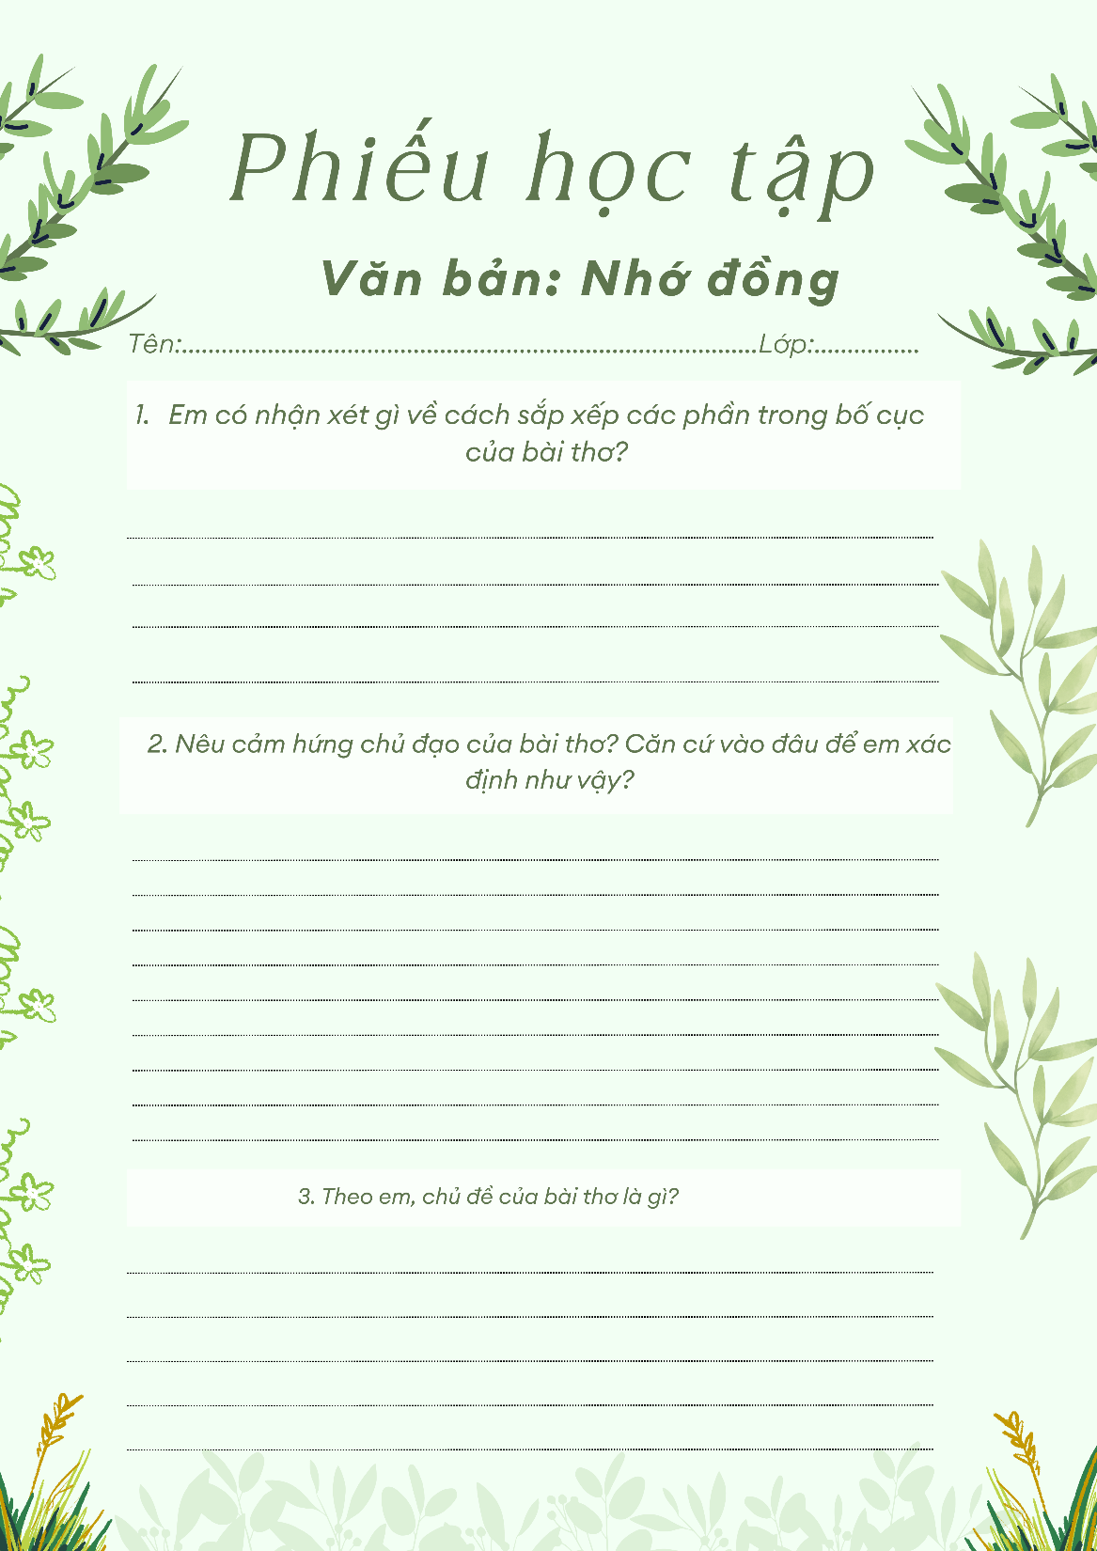
II
Tìm hiểu chi tiết
Thực hiện phiếu học tập sau

Slide 10
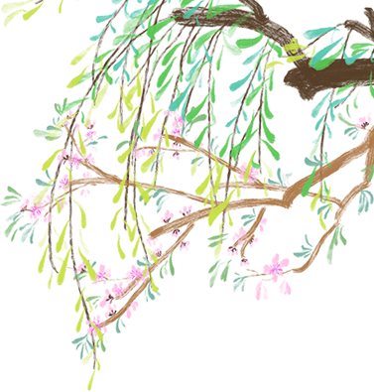
II
Đặc điểm của thế thơ bảy chữ trong bài
Tìm hiểu chi tiết
- Câu thơ bảy chữ, mỗi đoạn thơ thường có 4 câu thơ.
- Vần trong bài thơ là vần liền: “mùi – vui”, “đời – hơi”, “đồng – sông”; vần cách: “vui – bùi”, “đời – rời”.
- Nhịp 4/3; 3/4

Slide 11
II
2.Bố cục bài thơ
Tìm hiểu chi tiết
Nhận xét: bố cục bài thơ đi từ nỗi nhớ cuộc sống bên ngoài của người tù, nhớ lại bản thân khi chưa bị giam cầm => trở lại với thực tại bị giam cầm.
Mạch vận động của cảm xúc: từ âm thanh tiếng hò → nhớ đồng quê → nhớ đồng bào → nhớ chính mình,…
Từ hiện tại → quá khứ → hiện tại → say mê lí tưởng → khát khao tự do

Slide 12

II
3. Nỗi nhớ của người tù cộng sản với cuộc sống bên ngoài nhà tù
Tìm hiểu chi tiết
Tiếng hò lẻ loi đơn độc giữ trời trưa → Nhân vật trữ tình cảm nhận được sự hiu quạnh
Cảm hứng của bài thơ được gợi lên từ tiếng hò, được lặp lại nhiều lần:
Tiếng hò đã đồng cảm, hoà điệu của nhiều nỗi hiu quạnh → Người chiến sĩ cách mạng thấy nhớ nhung da diết đồng quê, cuộc sống bên ngoài nhà tù.

Slide 13

II
3. Nỗi nhớ của người tù cộng sản với cuộc sống bên ngoài nhà tù
Tìm hiểu chi tiết
Tiếng than khắc khoải, da diết → Diễn tả cõi lòng hoang vắng vì bị cách biệt với thế giới bên ngoài → Nỗi hiu quạnh của người tha thiết yêu đời.
Sự lặp lại → Nhấn mạnh liền ý liên kết nhiều nội dung khác nhau, tô đậm cảm xúc, khắc sâu ý tưởng → Triền miên vì nỗi nhớ da diết.

Slide 14
II
3. Nỗi nhớ của người tù cộng sản với cuộc sống bên ngoài nhà tù
Tìm hiểu chi tiết
Đồng quê thể hiện lên đậm đà nỗi nhớ của tác giả: Cồn thơm, ruồng tre mát, ô mạ xanh mơn mởn, nương khoai ngọt sắn bùi, chiều sương phủ bãi đồng, xóm làng và con đường thân thuộc, xóm nhà tranh thấp, con đường quen.
Tất cả đều đơn sơ gần gũi quen thuộc, thân thương nhưng bị ngăn cách.

Slide 15

II
3. Nỗi nhớ của người tù cộng sản với cuộc sống bên ngoài nhà tù
Tìm hiểu chi tiết
Con người gần gũi thân thuộc thân thương
+ Những lưng còng xuống luống cày.
+ Những bàn tay vãi giống.
+ Một giọng hò đưa bố mẹ già xa đơn chiếc (linh hồn đã khuất).

Slide 16

II
3. Nỗi nhớ của người tù cộng sản với cuộc sống bên ngoài nhà tù
Tìm hiểu chi tiết
- Nỗi nhớ chân thật đậm tình thương mến
- Nhớ đến bản thân mình: Nhớ tới những ngày tháng tự do hoạt động cách mạng.
⇒ Say mê lý tưởng, khao khát tự do sôi nổi cho nên càng cảm thấy cô đơn với thực tại cuộc sống bị giam cầm.

Slide 17
III
- Sử dụng rất thành công biện pháp tu từ điệp ngữ, điệp cấu trúc.
- Giọng thơ da diết, khắc khoải, sâu lắng.
- Hình ảnh thơ gần gũi, giản dị mộc mạc, đời thường.
Tổng
kết
1.Nghệ thuật
- Bài thơ là tiếng lòng da diết với cuộc đời, cuộc sống tự do và say mê cách mạng của nhân vật trữ tình.
- Thể hiện khát vọng tự do, tình yêu nhân dân, đất nước, yêu cuộc sống của chính mình.
2. Nội dung

Slide 18
Luyện tập

Slide 19
Viết khoảng 5 câu hoặc vẽ một bức tranh thể hiện sự tưởng tượng của em về cảnh sắc, con người được gợi tả trong Nhớ đồng

Slide 20
Vận dụng

Slide 21
Sử dụng SGK, kiến thức đã học để trình bày những việc làm biểu hiện tình yêu của em đối với quê hương, đất nước

Slide 22


